Slide 1
이번 보완 포인트
난지 ML Change 가로형 발표자료
변화량 예측과 점유량 예측을 명확히 구분
기존 점유 차량 수 예측이 아니라 시간대별 변화량 예측 결과를 기준으로 재구성
최고 성능 모델과 운영형 모델의 trade-off 반영
타깃: estimated_active_cars_change
최고 성능: weighted_extended / R² 0.677
운영형 단순안: weather_only_extended_final / 10개 feature
가중치 패턴과 변화량 활용식까지 한 슬라이드 흐름으로 정리

Slide 2
1. 분석 목적과 데이터 범위
변화량 예측 기준으로 슬라이드 메시지를 다시 정의
분석 목표
데이터 범위
활용 방식
예측 대상은 특정 시각 점유 차량 수가 아니라 직전 대비 변화량
양수는 유입 우세, 음수는 이탈 우세 흐름으로 해석
실제 운영에서는 현재 차량 수에 변화량 예측치를 더해 다음 시간 점유를 추정
기간: 2022-01-01 ~ 2025-12-31
총 34,920행, 운영시간 기준 06~23시 중심 예측
train: 2022~2023 / valid: 2024 / test: 2025
next_estimated_active_cars = current_actual_cars + predicted_change
변화량 예측이라 TOTAL_CAPACITY만으로 여유면수를 바로 계산하지 않음
현재 점유 상태와 결합해야 다음 시간 점유량이 완성됨

Slide 3
2. 모델 구조와 품질 점검
패턴을 먼저 만들고 Ridge가 변화량 오차를 보정
기본 패턴
월 보정
시간 보정
Ridge
day_type x hour 평균으로 변화량 base_value 생성
month_weight로 계절별 수준 차이 반영
hour_weight로 운영시간 내 피크 반영
달력, 날씨, 가용성 변수로 남는 변화량 오차 보정
타깃 이상값 판단
입력 변수 정리
핵심 해석
후보 1,069건은 모두 특이치로 유지
실제 제거된 target outlier는 0건
자전거 관련 극단치 12건만 제거
특이 고변화 사례 1,069건은 학습에 유지
변화량은 0 근처가 많고 큰 증감은 드문 구조
그래서 극단 구간보다 일반 구간 안정성이 더 중요

Slide 4
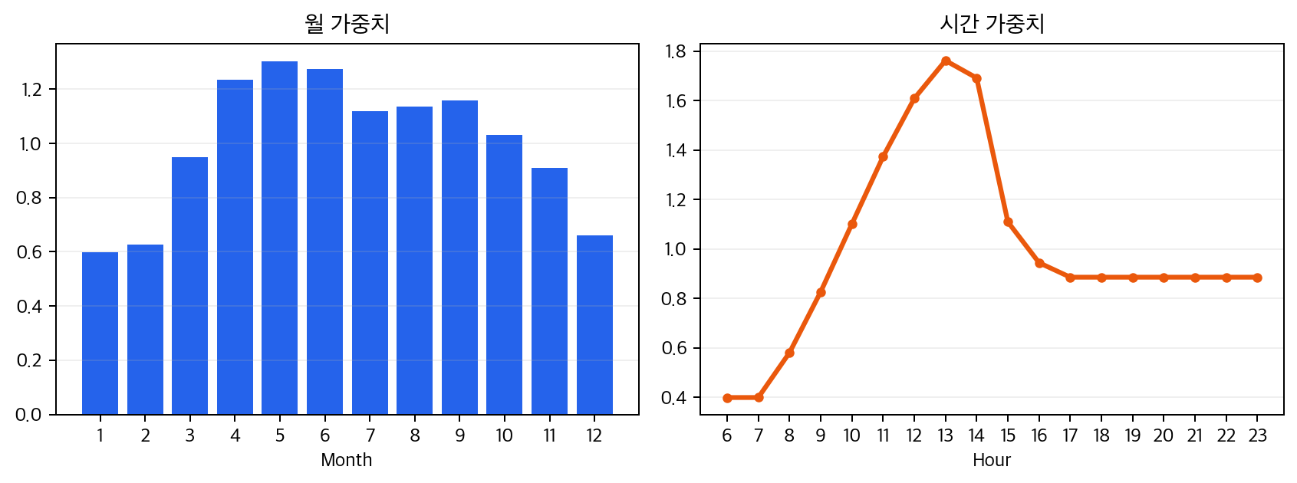
3. 패턴 가중치와 변화량 해석
어느 월, 어느 시간이 변화량 상승 압력을 만드는지
패턴 요약
월 가중치 상위: 5, 6, 4월
시간 가중치 상위: 13시, 14시, 12시
봄·초여름과 초가을, 그리고 점심 직후 시간대에 변화량 상승 압력이 큼
발표 멘트용 해석
난지 수요는 단순히 날씨 하나로 움직이지 않고, 월별 시즌성과 시간대 패턴이 먼저 큰 뼈대를 만들고 외부 조건이 그 위에 변화를 더하는 구조입니다.

Slide 5
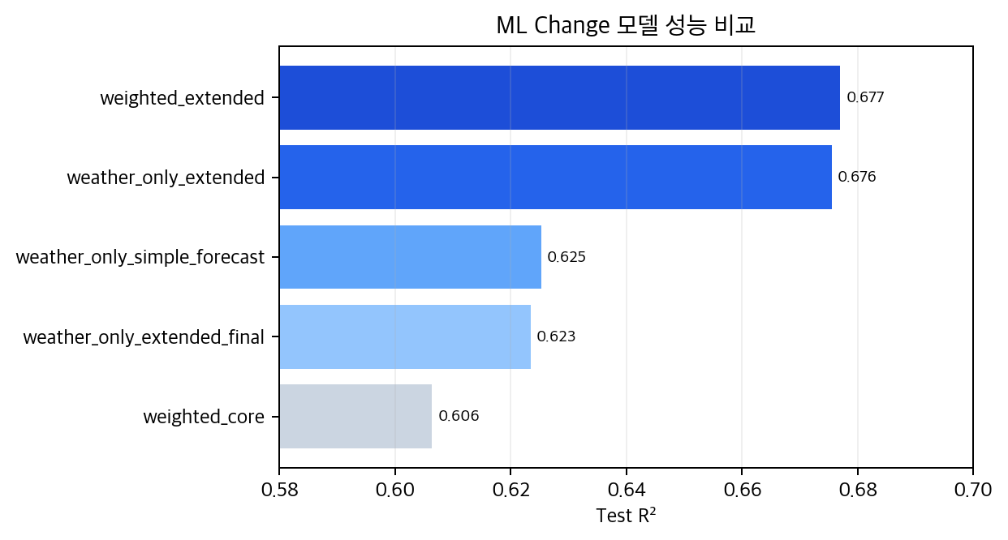
4. 모델 비교와 최종 선택
최고 성능 모델과 운영형 단순안은 분리해서 설명해야 함
모델 | alpha | RMSE | MAE | R²
weighted_extended | 100 | 15.24 | 8.73 | 0.677
weather_only_extended | 100 | 15.27 | 8.51 | 0.676
weather_only_simple_forecast | 100 | 16.41 | 9.23 | 0.625
weather_only_extended_final | 100 | 16.45 | 9.21 | 0.623
weighted_core | 0.001 | 16.82 | 9.54 | 0.606
최고 성능: weighted_extended / R² 0.677, RMSE 15.24
운영형 단순안: weather_only_extended_final / R² 0.623
성능 차이: R² 0.054p, RMSE 1.21

Slide 6
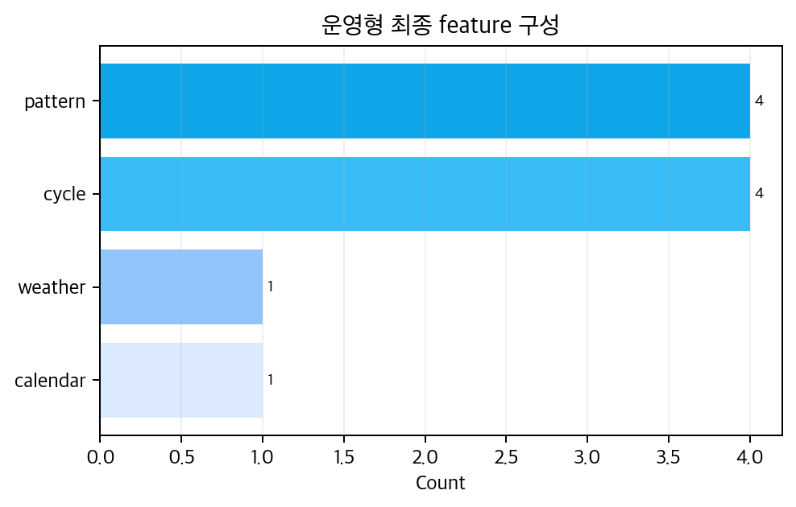
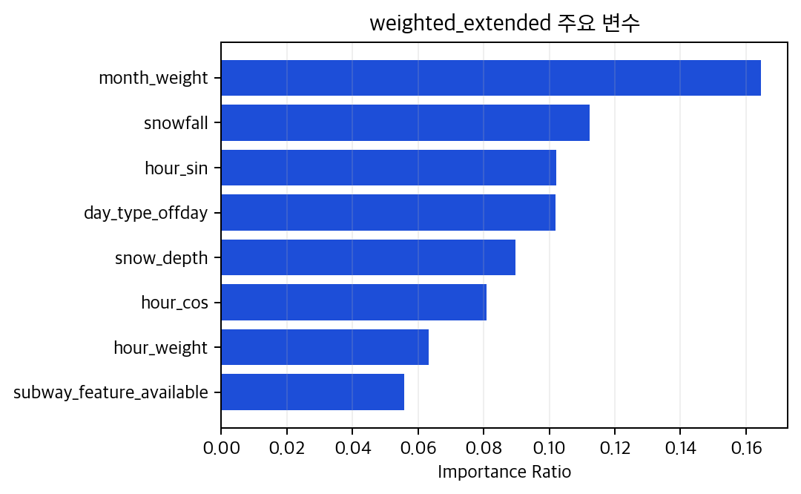
5. 운영형 feature와 중요 변수
실제 운영에는 10개 feature 단순안이 더 설명하기 쉬움
운영형 최종안 feature: pattern_prior, month_weight, hour_weight, day_type_offday, hour_sin, hour_cos, month_sin, month_cos, is_holiday, wind_gusts_10m
최고 성능 모델 핵심 변수: month_weight, snowfall, hour_sin, day_type_offday, snow_depth

Slide 7
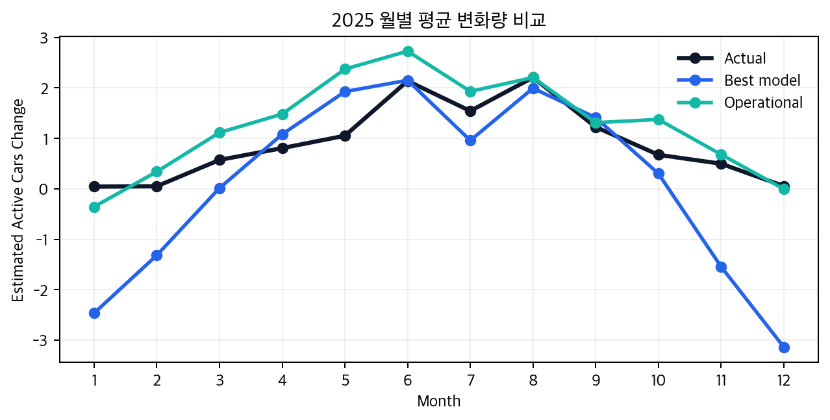
6. 테스트 해석과 적용 방식
월별 추세는 설명 가능하지만 큰 증감 구간은 보수적으로 봐야 함
테스트셋 해석
weighted_extended가 weather_only_extended 대비도 근소 우위(R² 0.677 vs 0.676)
9월 변화량 오차가 가장 크고, 20~22시와 16시 구간이 상대적으로 어려움
운영 적용 식
next_estimated_active_cars = current_actual_cars + predicted_change
급격한 유입/이탈(절대값 50 이상) 구간은 오차가 커 현장 모니터링 병행 권장
평시 운영 안내와 다음 시간대 흐름 판단에는 충분히 활용 가능

